Slide 1
«Олимпийское образование дошкольников» рекомендации для педагогов по разработке образовательных проектов Олимпийской направленности с детьми дошкольного возраста
Старший воспитатель ГБДОУ
детского сада № 1
Московского района
Поликарпова С.Е.

Slide 2
Задачи работы с детьми дошкольного возраста по Олимпийскому образованию:
1. Сформировать у детей представление об Олимпийских играх как мировых соревнованиях.
2. Познакомить детей с историей древнего и современного Олимпийского движения.
3.Формировать интерес к разным видам зимнего спорта.
4.Способствовать формированию интереса к занятиям физической культурой, приобщать к ценностям здорового образа жизни.
5. Взаимодействовать с родителями по вопросам физического воспитания детей.

Slide 3
Метод проектов - современная педагогическая технология для решения задач Олимпийского образования дошкольников.

Slide 4
Приёмы мотивации детей к проектам Олимпийской направленности:
1. Привлечение внимания к освещению темы Олимпийских игр в средствах массовой информации.
2.Показ презентации «Олимпийские игры»
3.Познавательно-поисковая деятельность:
* Почему Олимпиада является не просто соревнованием, а праздником всех спортсменов мира?
* Почему победители других соревнований не всегда носят звание олимпийского чемпиона?
4. Игровые приёмы с использованием символов Олимпиады в Сочи : Зайки, Белого мишки, Леопарда.

Slide 5
Совместная деятельность с детьми в процессе реализации проектов Олимпийской направленности

Slide 6
1.Рассматривание картинок, фотографий, альбомов, показ презентаций с использованием интернет- ресурсов о видах спорта, Олимпийских играх, символике.
2.Чтение, беседы, рассказ воспитателя о видах спорта, об истории Олимпиады, символике. Подбор книг в книжный уголок по теме проекта.
3. Разные формы физкультурно-оздоровительной работы с детьми: физические упражнения, занятия, прогулки, досуги, подвижные игры, эстафеты, физминутки, соревнования.
4.Продуктивная деятельность (лепка, рисование, аппликация, конструирование),отражающая олимпийскую и спортивную тематику.

Slide 7
Творческая деятельность детей, родителей, педагогов в процессе реализации проектов :
* придумывание стихов, загадок, рассказов о спорте, спортсменах; создание кроссвордов;
* разработка олимпийской символики;
* создание макетов, коллажей;
* придумывание подвижных игр;
* создание и обсуждение коллекций ( спортивные марки, значки, календари, открытки, сувениры);
* создание мини-музея, спортивной фото-галереи;
* конкурс по созданию журналов, газет, плакатов «Мама,папа, я- спортивная семья», «Спорт в нашей семье», «Мой любимый вид спорта» и др.

Slide 8
Презентация материалов проекта :
* выставка рисунков, творческих работ ;
* создание сборника стихов, рассказов;
* выставка стенгазет;
*выставка коллажей, макетов и др.;

Slide 9
Итоговые мероприятия:
* Спортивный праздник
Олимпийские игры взрослых и детей»; «Веселые старты»;
* Физкультурный досуг.

Slide 10
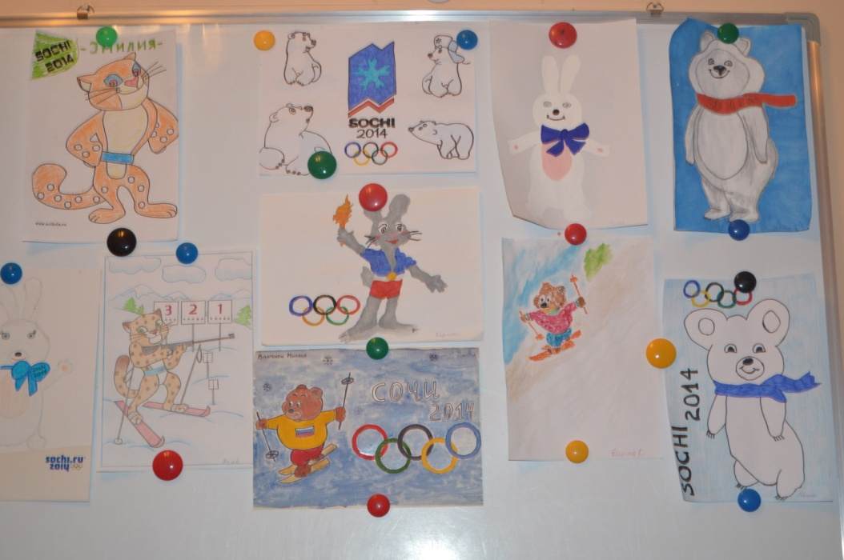
ОЛИМПИЙСКОЕ ТВОРЧЕСТВО
Творческие работы детей и родителей ГБДОУ детского сада № 1 Московского района

Slide 11
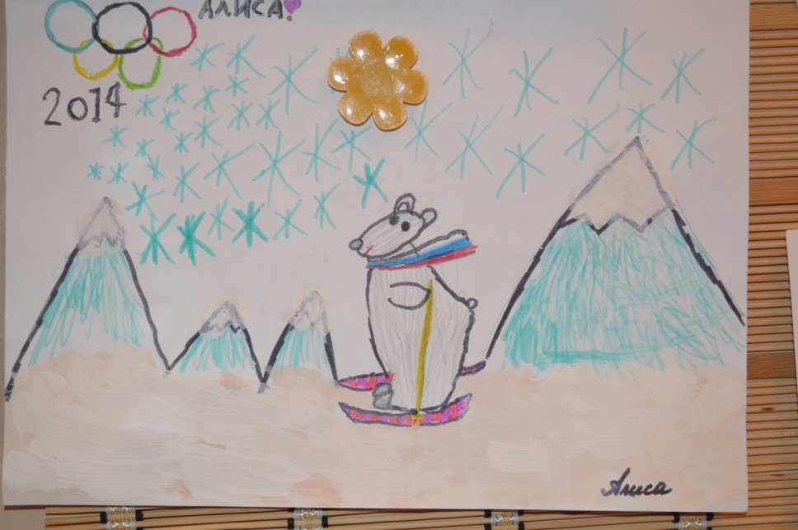
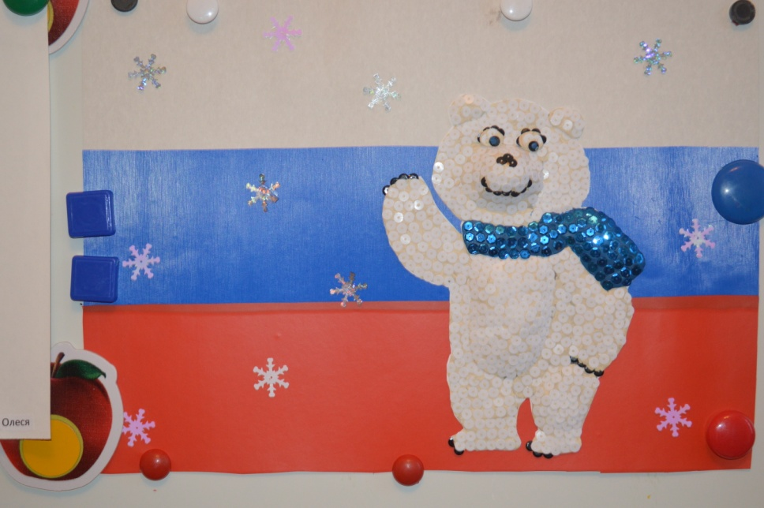
Рисуем символы Олимпиады СОЧИ-2014

Slide 12
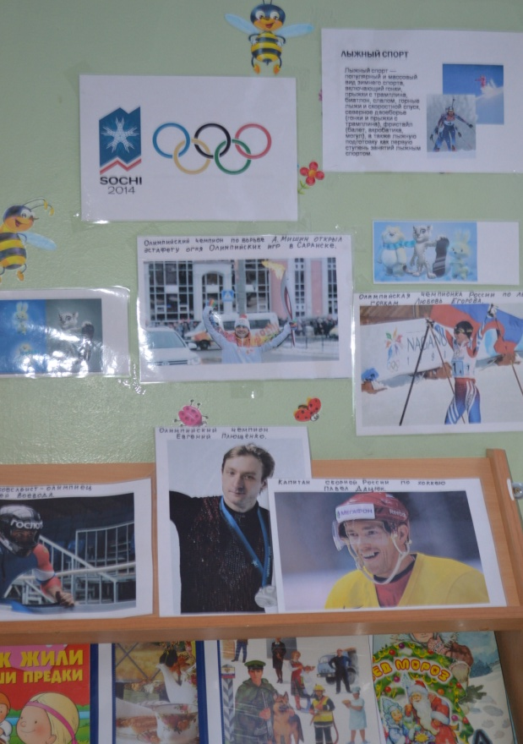
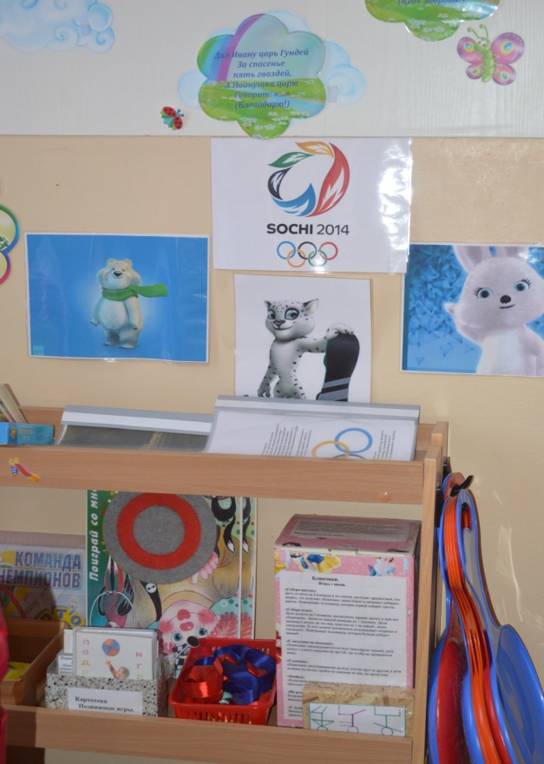
Олимпийская тематика в развивающей среде групп ДОУ

Slide 13
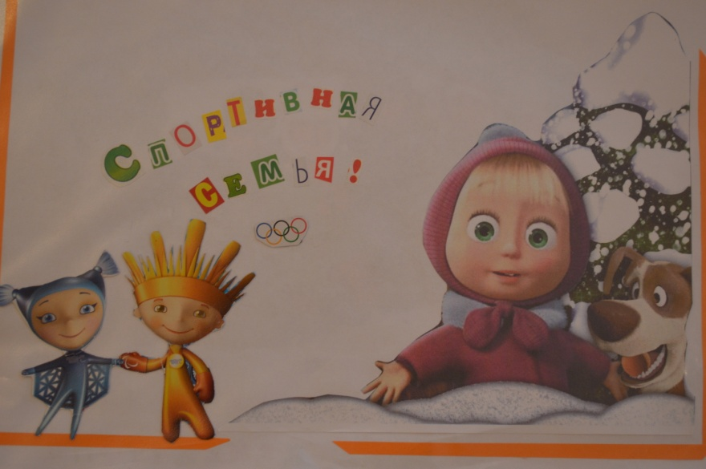
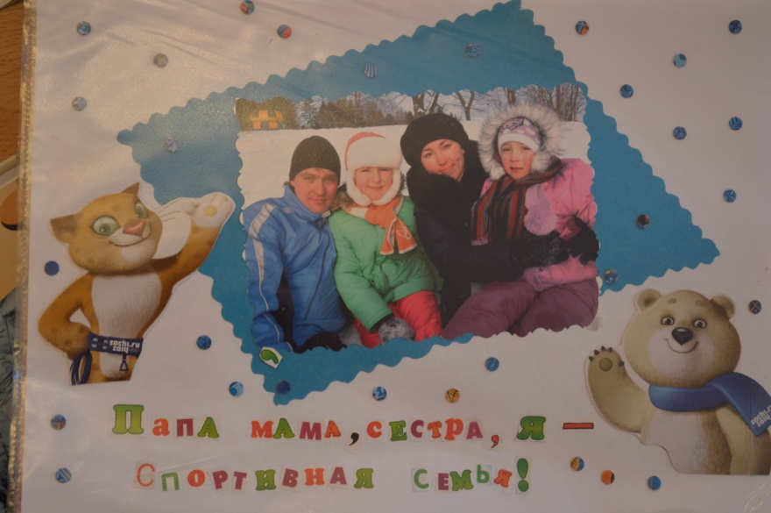
Книжки-малышки
«Мама-папа, я -спортивная семья»

Slide 14
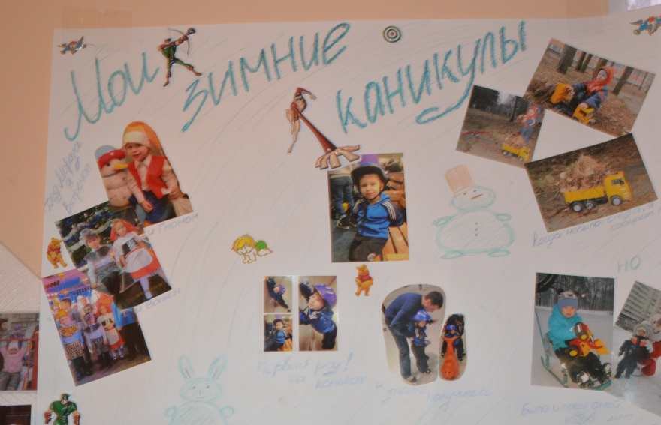
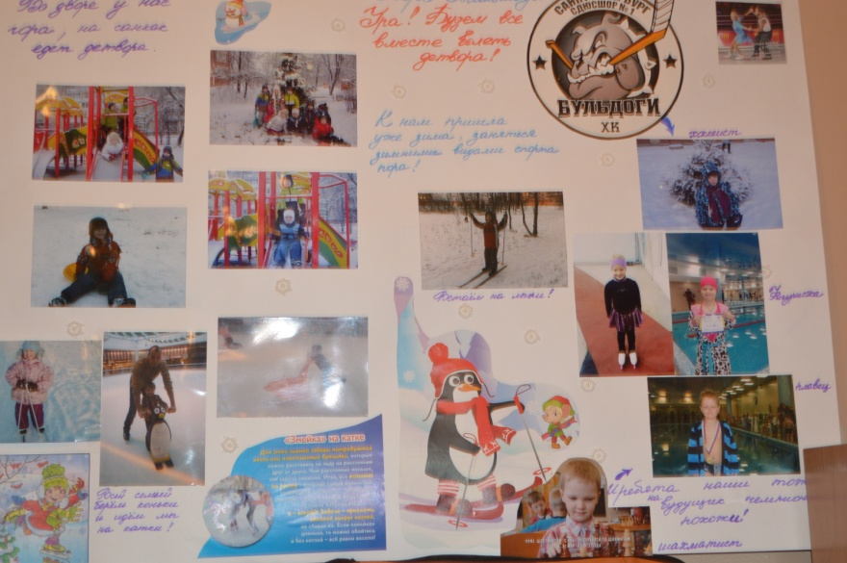
Стенгазеты

Slide 15
Используемая литература:
* «Олимпийское образование дошкольников» Методическое пособие. Под редакцией С.О.Филипповой,Т.В.Волосниковой
СПб, «Детство0-Пресс» 2007 г.
* Интернет – ресурсы http://lib.sportedu.ru/

